Slide 1




Consejos de instalación

Slide 2


CONSULTAR ANTES
INSTALACIÓN

Slide 3
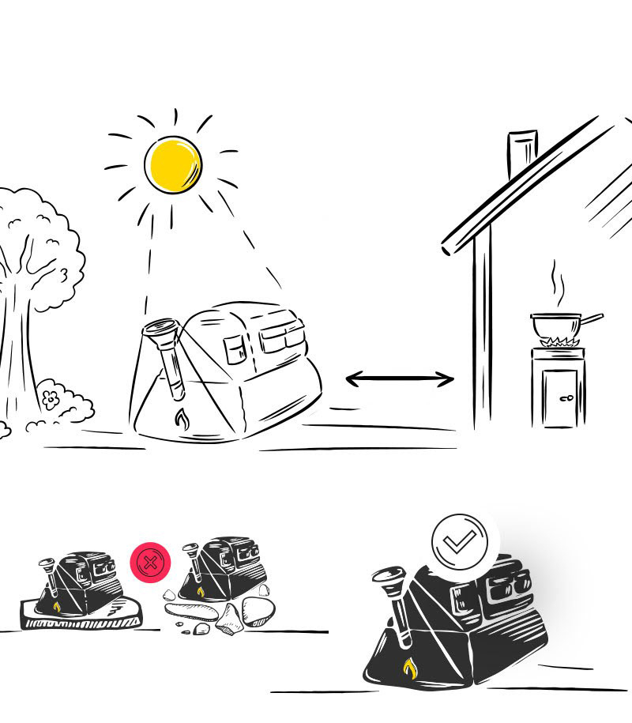
PREPARAR UNA UBICACIÓN
ANTES DE LA INSTALACIÓN
Requerimientos de área para alimentar y usar el fertilizante cómodamente
- HBG 2: 2 x 3.3 metros
- HBG 4: 2.5 x 4.2 metros
- HBG 2: 2.7 x 5.2 metros
Superficie nivelada, firme y plana → No sobre paletas de madera o superficies elevadas débiles
→ No hay objetos afilados alrededor
→ No hay sistema de alcantarillado debajo
→ No hay caja de electricidad en un radio de 5 metros
Zona soleada
Hasta 40 metros de la estufa
40 metros
No poner en una tarima de madera o ladrillos

Slide 4
COMPROBAR DURANTE LA INSTALACIÓN

Slide 5
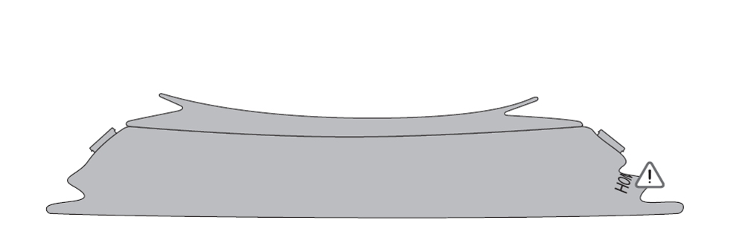

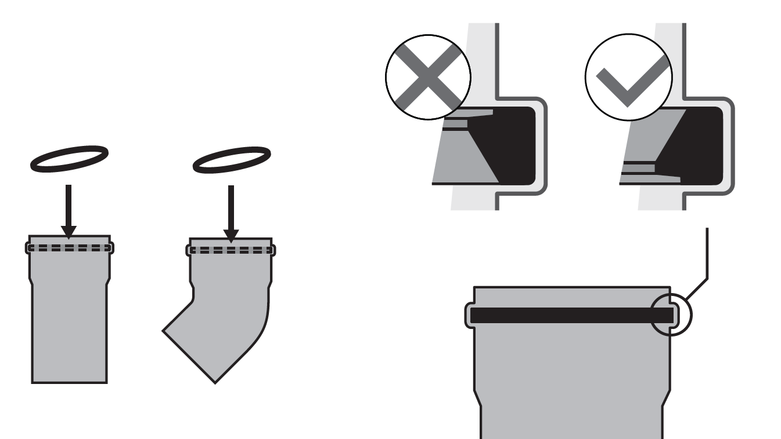
CONSEJOS PARA LA INSTALACIÓN
1. Compruebe que el forro interior está en el lado correcto
atrás
(Gas, fertilizante fuera)
frente
(entrada de sumidero, entrada de residuos)
2. Verifique que el sello de labios de 110 mm esté en el lado correcto

Slide 6
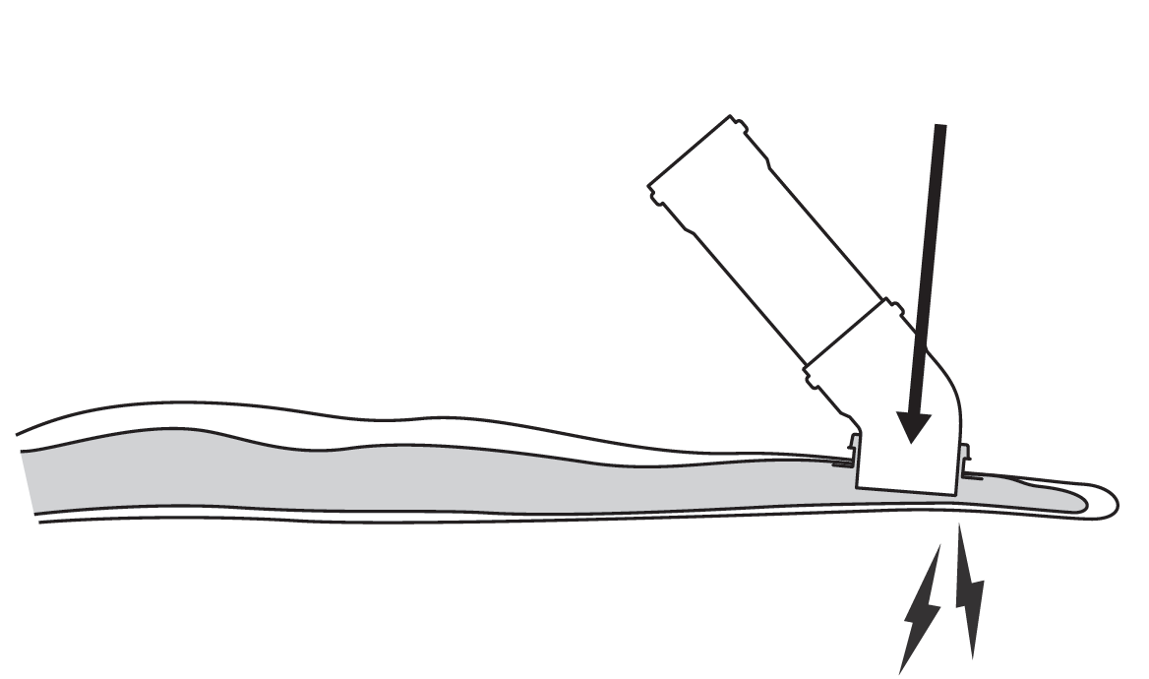
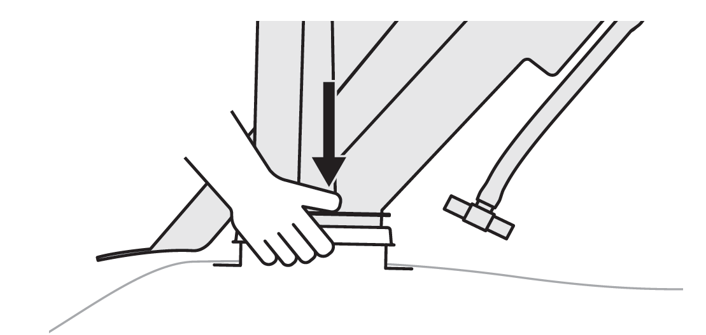
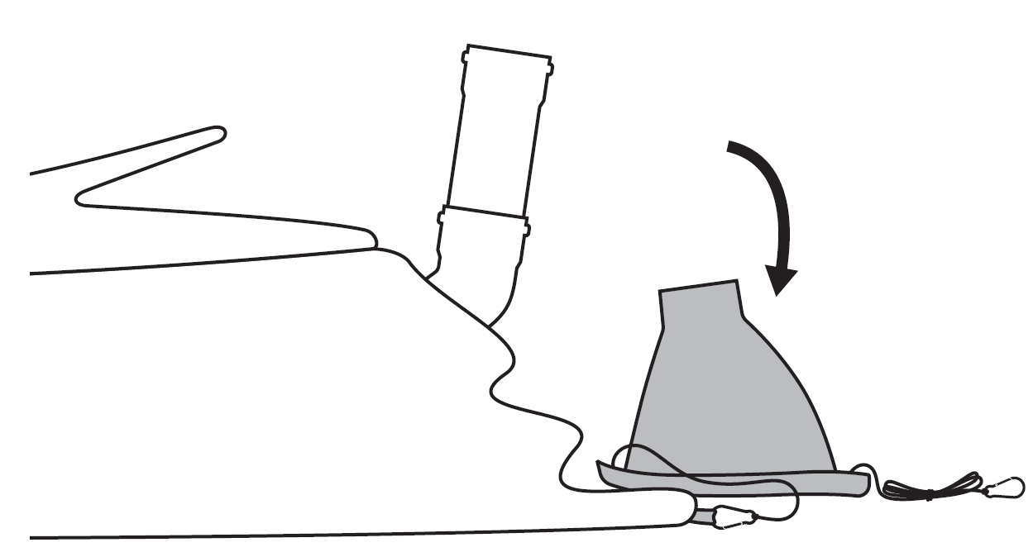
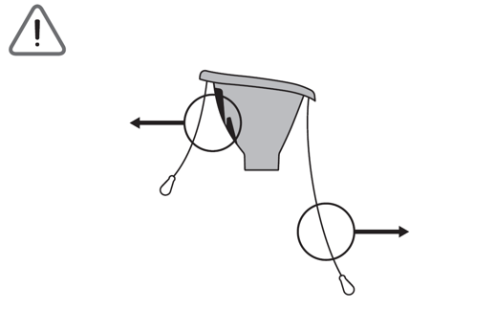
CONSEJOS PARA LA INSTALACIÓN
3. Mantener el cartón dentro para no dañar el forro interior e insertar correctamente el rebosadero combinado
4. Fije los cordones largos a los clips inferiores
Orientación del fregadero de entrada:
cordón largo hacia frente
cordón corto y ranura del émbolo hacia atrás

Slide 7
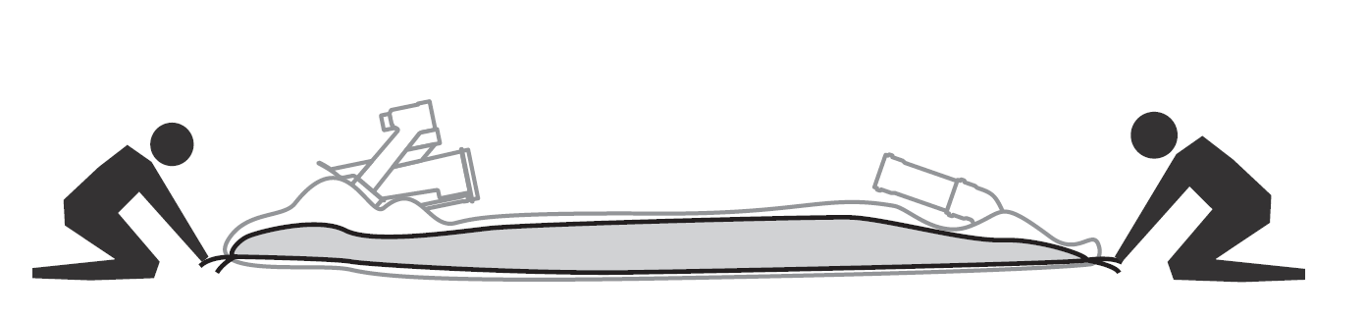
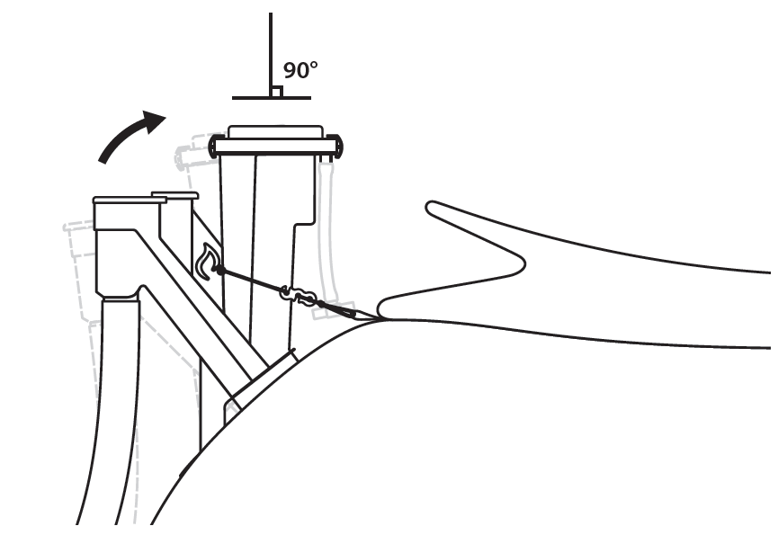
CONSEJOS PARA LA INSTALACIÓN
5. Estirar el revestimiento interior del digestor con las 4 cuerdas de las esquinas con la ayuda de otra persona
6. Verifique que las cremalleras del gas y del digestor estén completamente cerradas
7. El cable debe garantizar que el desbordamiento combinado se ajuste en un ángulo de 90 grados

Slide 8
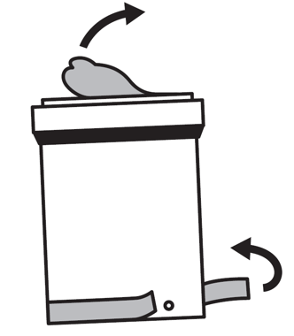
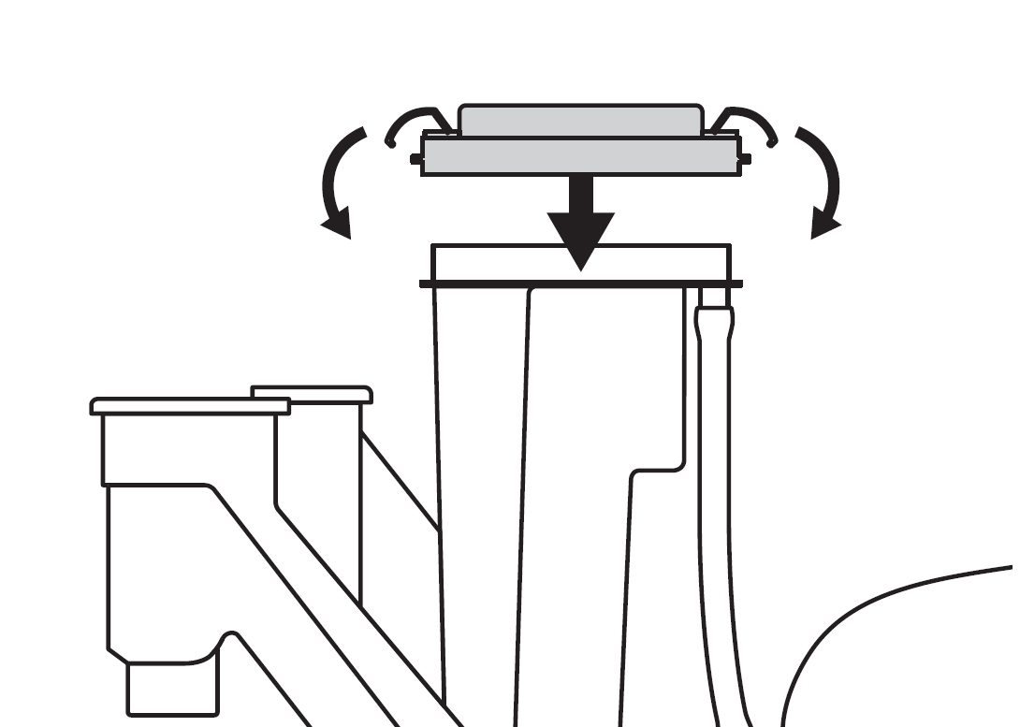
CONSEJOS PARA LA INSTALACIÓN
8. Compruebe que se hayan quitado las pegatinas del filtro de gas
FILTRO DE GAS
9. Verifique que los clips de desbordamiento combinados estén cerrados correctamente para evitar fugas de gas

Slide 9
TUBERÍA DE GAS
INSTALACIÓN

Slide 10
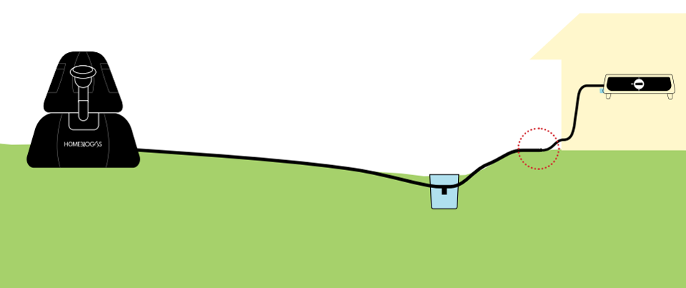
INSTALACIÓN DE TUBERÍAS DE GAS
Directrices y
criterios
Iniciar la instalación desde la estufa
La longitud de la tubería de gas desde la válvula principal hasta la estufa puede ser de hasta 40 m (13 metros de tubería total provista con el sistema).
El tubo de gas de 10 mm está diseñado para uso en interiores y debe instalarse lo más cerca posible de la estufa.
hasta 40m
tubo de gas de 10 mm a la estufa
tubo de gas corrugado de 20 mm

Slide 11
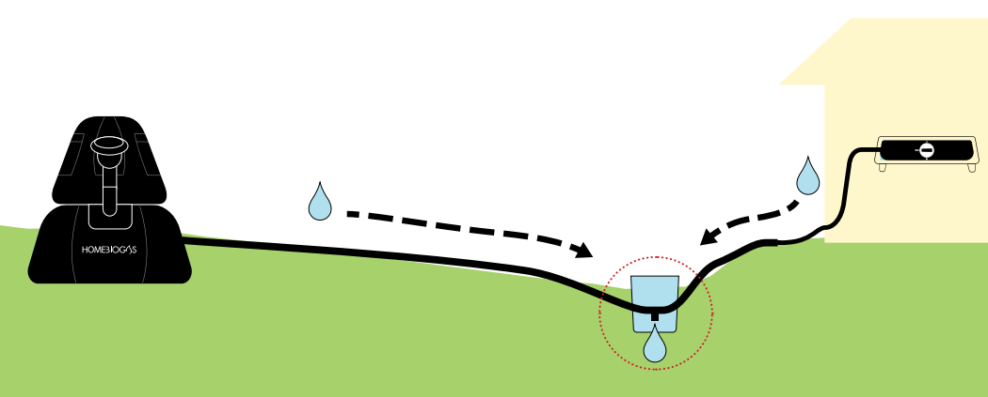
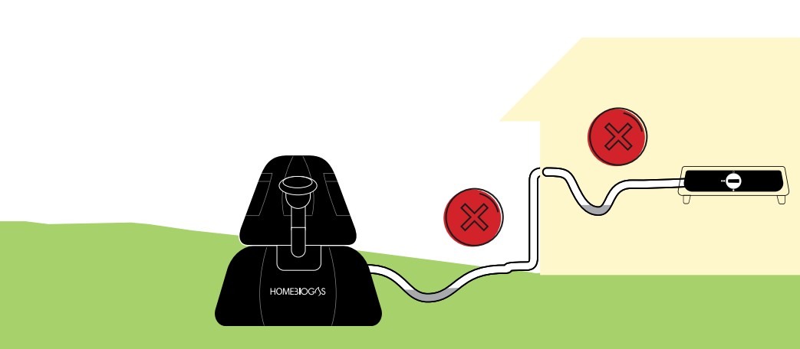
INSTALACIÓN DE TUBERÍAS DE GAS
Directrices y
criterios
4. Las tuberías de gas deben estar en un ángulo continuo y ligero para que el agua fluya hacia el punto más bajo → El drenaje del agua debe estar en los puntos más bajos.
5. Todas las tuberías de gas deben estirarse/enderezarse a lo largo de sus recorridos. NO debe haber curvas en forma de U a lo largo de la tubería, donde el agua se acumulará y bloqueará el flujo de gas.

Slide 12

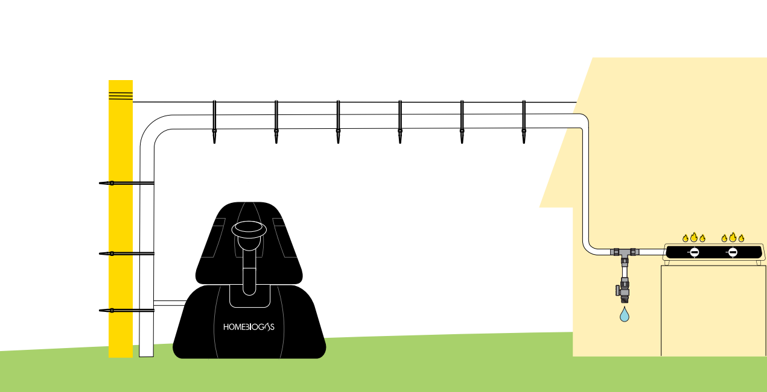
TUBERÍA DE GAS
INSTALACIÓN
MÉTODOS
1. Tubería de gas suspendida en línea aérea
Instale postes/estructuras de la altura requerida, si es necesario.
Sujete de forma segura una cuerda/cable fuerte a través de los postes
Tenga cuidado de mantener una pendiente constante a lo largo de la línea, sin puntos bajos.
Cuelgue la tubería de gas de la línea con alambre (por ejemplo, alambre eléctrico con núcleo de cobre) cada 0.5 metros
Es posible una combinación de métodos

Slide 13
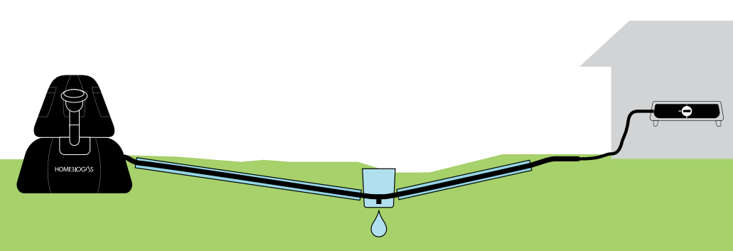
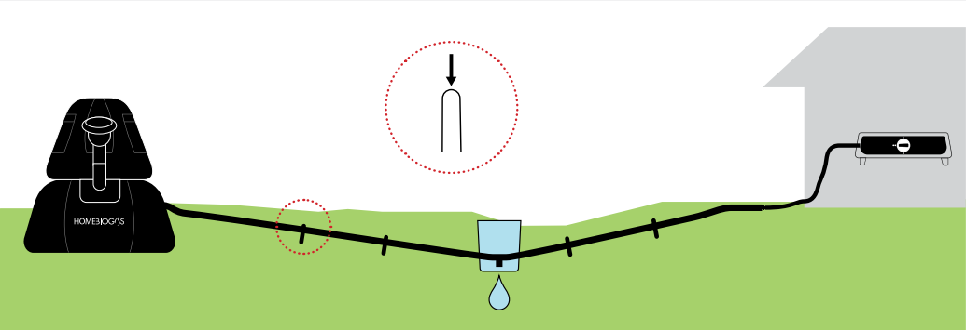
2. Tubería de gas instalada bajo tierra
Pase la tubería de gas a través de un tubo rígido (PP/PVC 40 mm) para su protección.
TUBERÍA DE GAS
INSTALACIÓN
MÉTODOS
Es posible una combinación de métodos
3. Tubería de gas sobre el suelo
Ancle la tubería de gas al suelo con las estacas en U provistas.

Slide 14
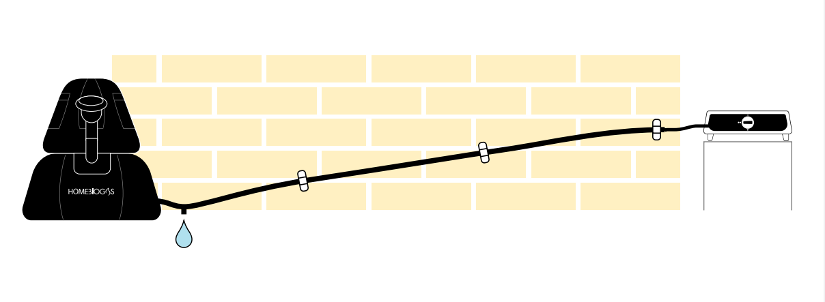
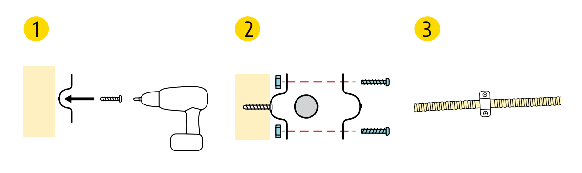
TUBERÍA DE GAS
INSTALACIÓN
MÉTODOS
4. Fije la tubería de gas en la pared o estructura cercana
Utilice las abrazaderas para tubos proporcionadas para fijar el tubo de gas a la pared, cada 0.5 metros.
Es posible una combinación de métodos
Adquiera tornillos de anclaje adecuados para cada juego de abrazaderas. Utilice anclajes de tornillo para superficies de hormigón o ladrillo.
O
Abrazaderas de plástico

Slide 15
COMPROBAR DESPUÉS DE LA INSTALACIÓN

Slide 16


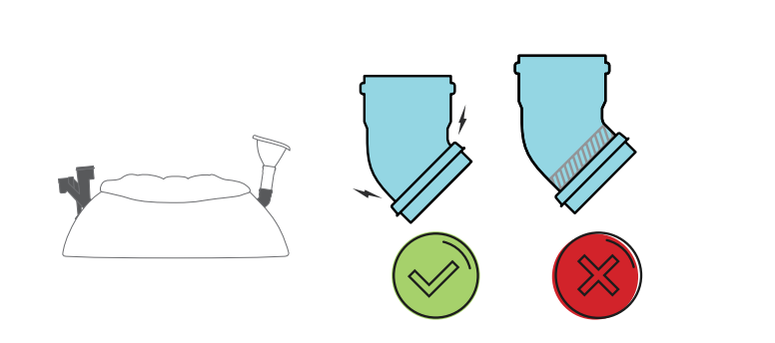
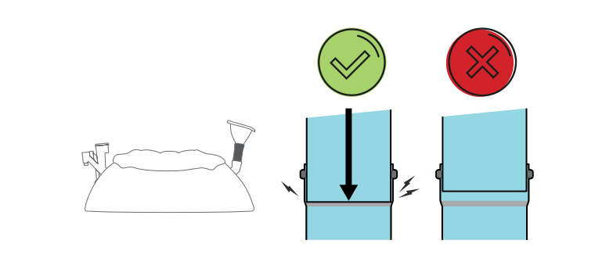
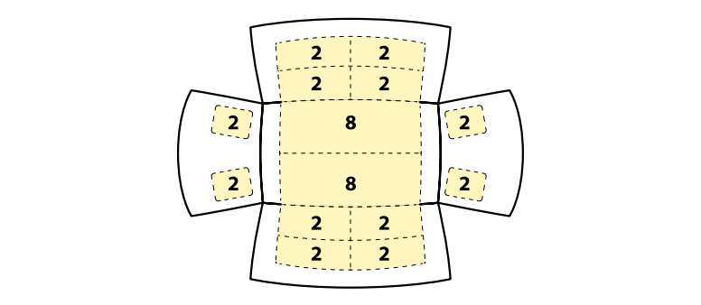
1. La tapa de salida de gas se empuja hacia abajo por completo y los clips de bloqueo están sujetos
2. Entrada de residuos y salida combinada insertadas completamente
INSTALACIÓN
COMPROBAR
3. Tubo de conexión del fregadero insertado completamente
4. Sacos de arena insertados en las ubicaciones correctas

Slide 17
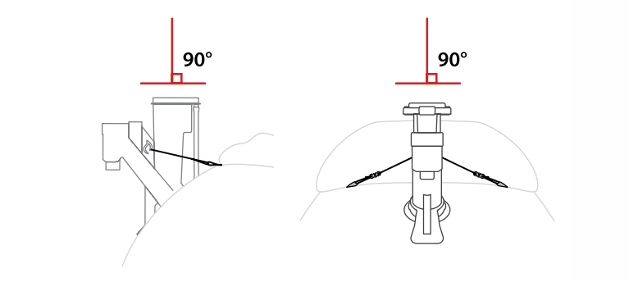
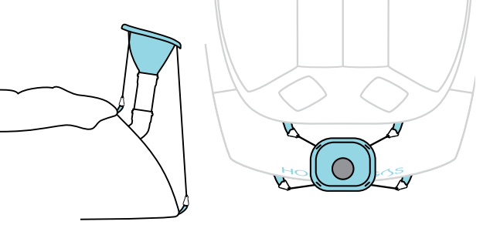
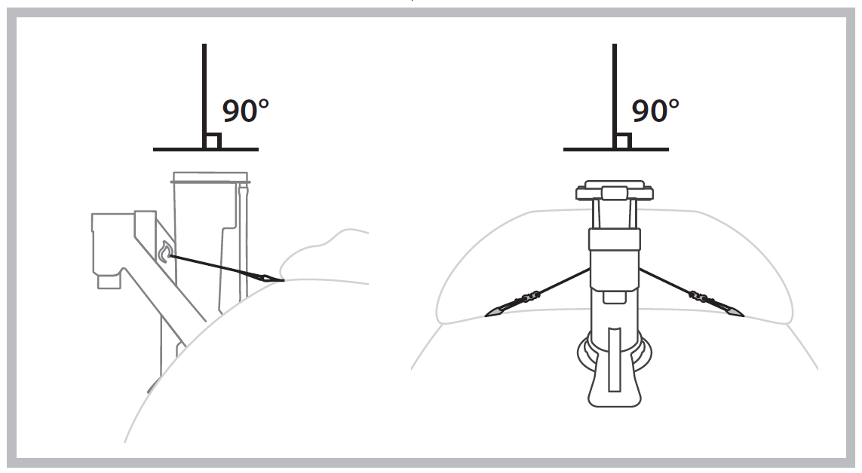
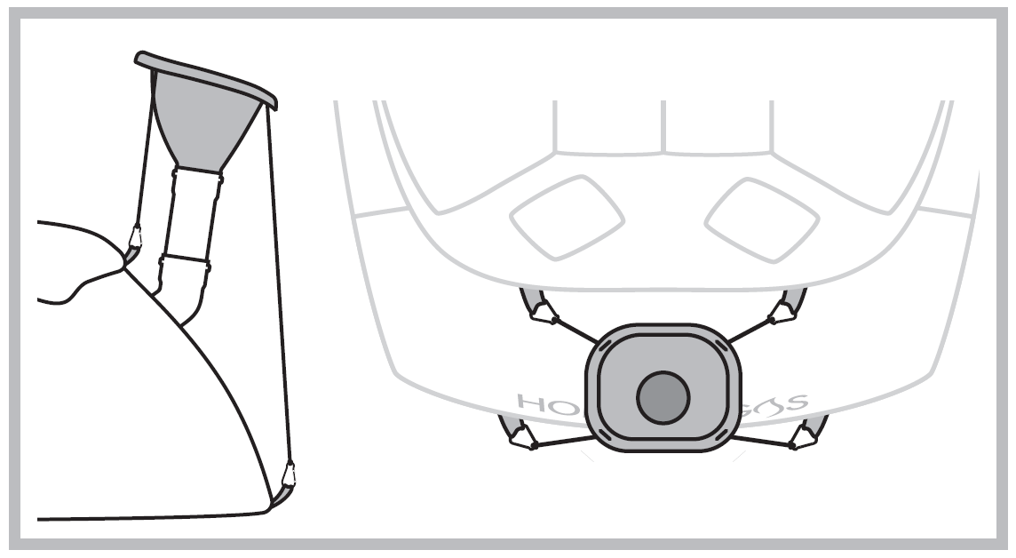
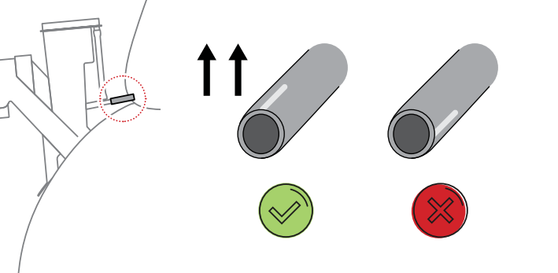
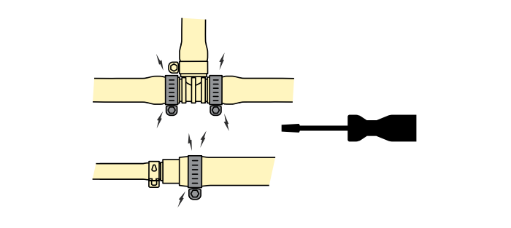
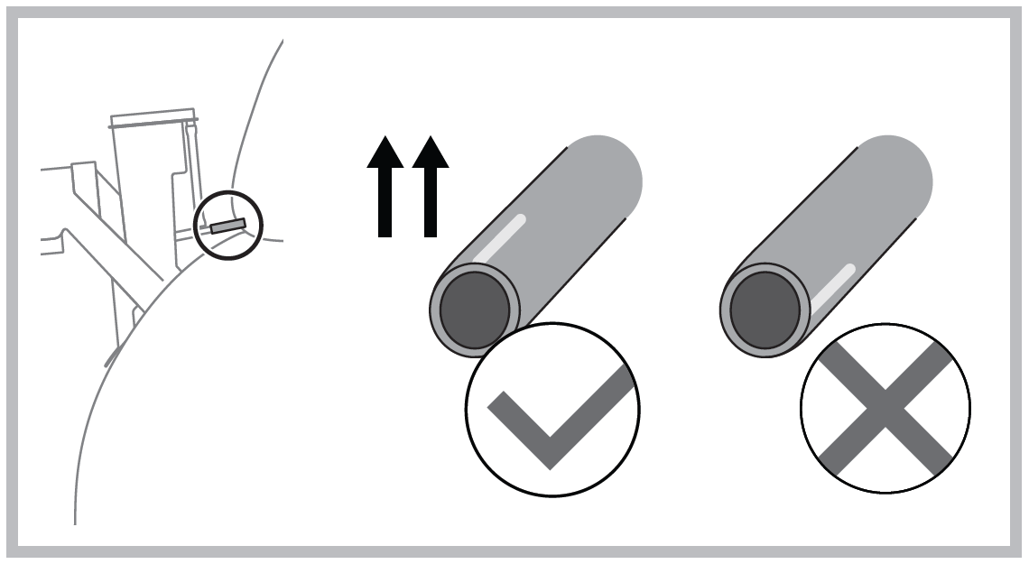
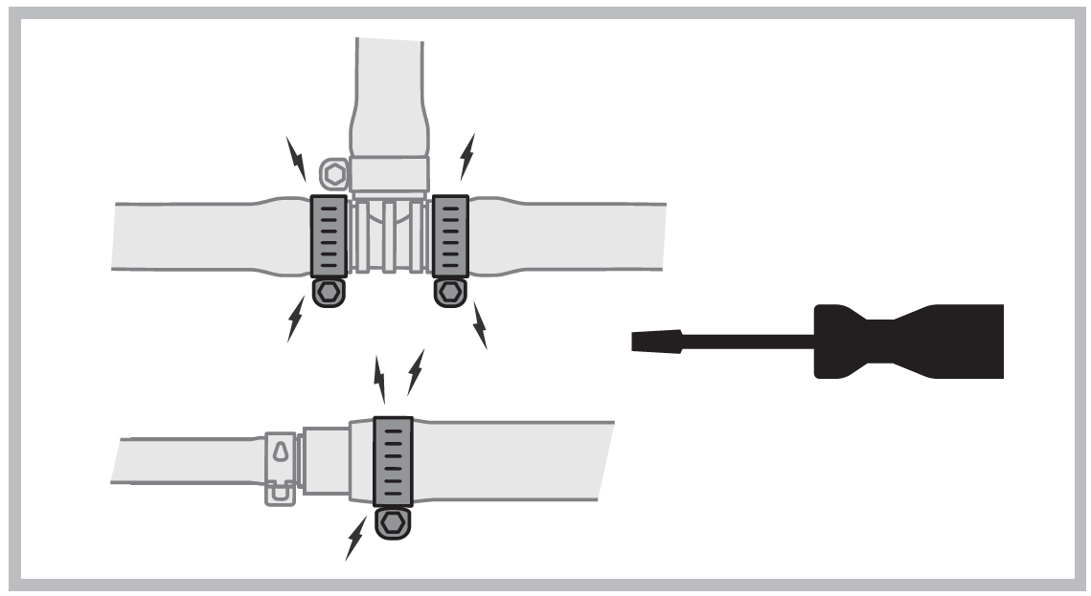
INSTALACIÓN
COMPROBAR
5. Cordones de anclaje del fregadero correctamente colocados
6. La salida combinada está alineada 90° verticalmente y no se inclina en ninguna dirección
7. La marca en el tubo de salida del tanque de gasolina está orientada hacia arriba
8. Bandas de acero en tubo de gas de 20 mm de forma segura apretado

Slide 18
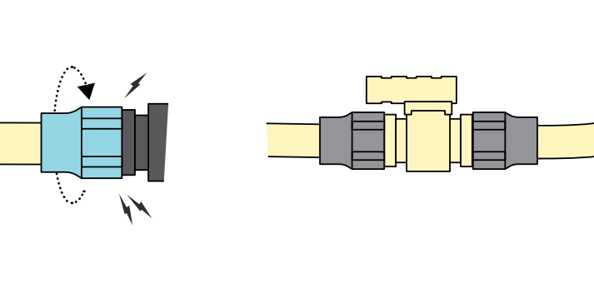
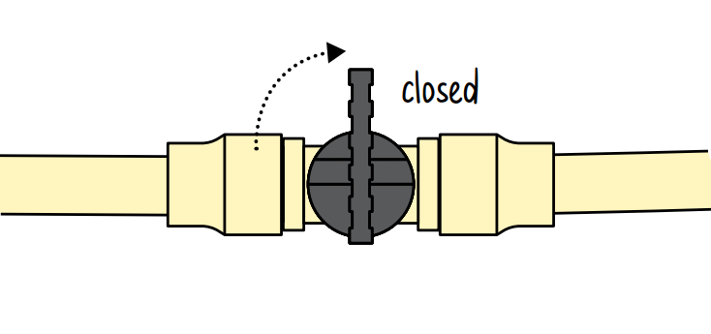
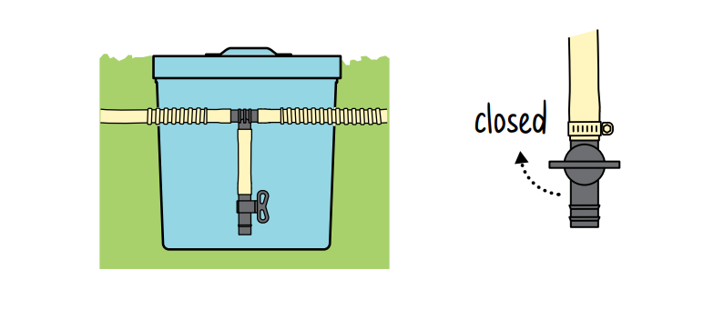
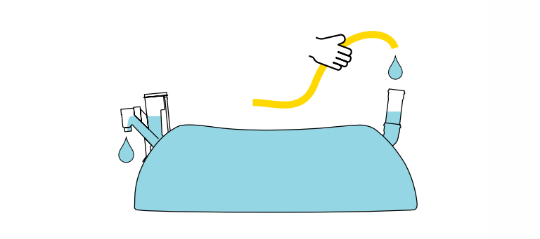
INSTALACIÓN
COMPROBAR
9. Todos los conectores de gas atornillados
10. Válvula de gas cerrada (hasta que se complete la activación) y válvula de gas a nivel del suelo
cerrado
11. Válvula de salida de drenaje de agua cerrada
12. Digestor lleno hasta que el agua fluya del fertilizante
cerrado

Slide 19
COMPROBAR TUBO DE GAS
INSTALACIÓN

Slide 20
INSTALACIÓN DE TUBERÍAS DE GAS
Compruebe lo siguiente:
La tubería de gas está en ángulo y apretada.
Hay NO grietas en la tubería de gas
Los kits de drenaje están en los puntos más bajos.
La estufa está conectada correctamente con la banda dorada.
La tubería de 10 mm es lo más corta posible

Slide 21
¡Gracias!
¿Alguna pregunta?

